Slide 1

FELIZ ANO NOVO
ADEUS ANO VELHO
Autoria e formatação
Norma Aparecida Silveira de Moraes 26/12/2013
DIVULGAÇÃO
WWW.SERGRASAN.COM/
NORMASILVEIRAMORAESSLIDES

Slide 2

Adeus ano velho, vai-se embora!
Leve embora toda a angústia que passamos
O medo que nos assolou
Tudo que não deu certo, abandonamos

Slide 3

Que venha o Novo Ano
Novos projetos e estratégias, ação
Ou continuação com Energia Positiva
Do que está sendo construído com animação

Slide 4

Dois mil e quatorze será um ano e tanto
Tudo pode ser renovação
Ou começo de nova vida para muitos
Atitudes e esperança do coração

Slide 5
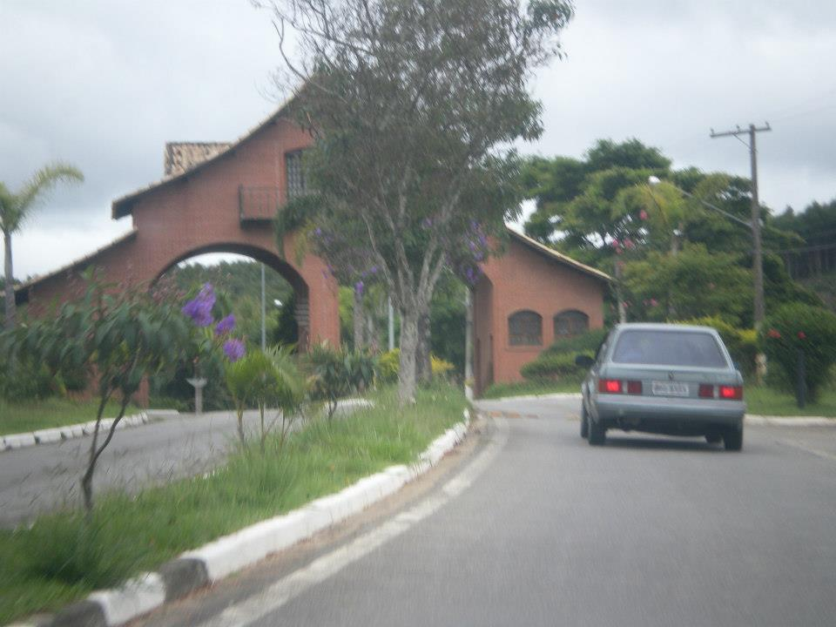
Feliz Ano Novo para todos...
Que seja um ano de muito glamour
Brindemos a sáude, emprego, lazer, viajens...
E apostemos no verdadeiro amor

Slide 6

Que novas e amizades surgirão
Abertura de caminhos também
Com o pé no chão comecemos
E a vibração que nos convém

Slide 7

Sucesso para todos também
Na vida pessoal e profissional
Com fé de dias sempre melhores
Pensamentos e sentimentos bons; sensacional

Slide 8

Que de sorte sejam multiplicados
Todos os meses e dias então
Com bênçãos Cósmicas protegidos
De qualidade de vida serão.

Slide 9

Que chova vontade e atitudes
Que chova harmonia e realização
Que chova luz e paz, faça chuva, faça sol...
Na vida, inteira emoção.

Slide 10

O ano passa rápido
É importante saber viver
A vida passa rápida
É importante saber escolher...

Slide 11

Feliz Ano Novo!
Que venha concretizar toda a esperança
No palco da vida, mais um ano passar
Escrever na história, amor e confiança.

Slide 12

Confiança em si mesmo...
Para fortalecer suas empreitadas
Concretizar nossos objetivos
Que a felicidades seja a nossa morada

Slide 13

Que a Energia Positiva
Seja constante em nossas vidas assim
Para mais um ano promissor
Com fé, esperança, boa luta enfim...

Slide 14

Que o Ano que chega
Seja mais uma viajem na história
Rumo a realizações e qualidade de vida
Que fiquem somente boas lembranças; na memória

Slide 15
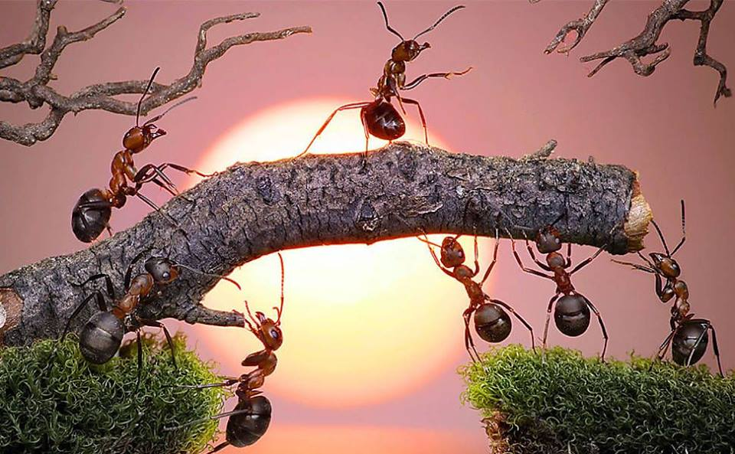
Que seja mais um ano de perdão superação
Mais um ano de realização
Mais um ano de animação
Mais um ano de fé, gratidão e ação...

Slide 16

Poema e formatação
Norma Aparecida Silveira de Moraes
Divulgação: www.sergrasan.com/
normasilveiramoraesslides
Imagens: Internet e faceboock
Música:
Visite também meu site
www.normasilveiramoraes.
recantodasletras.com.br
Muito obrigado pela visita...Que Deus abençoe com mais um ano cheio de paz, saúde, amor, realizações, luz e proteção.

